Slide 1
讀報如何和植物結合？
教室是孩子學習的境教
一盆九重葛的花盆
結合讀報的布置
可以讓教室綠意盎然
心情轉變
讓孩子在悠然的環境裡
正向的學習

Slide 2
擁「報」幸福感恩教室
一方法
〈一〉準備材料：
1蒐集瓶瓶罐罐，可以讓孩子自行準備帶來。
2國語日報適合的版面：童詩版，兒童園地文
章。
3植物_九重葛

Slide 3
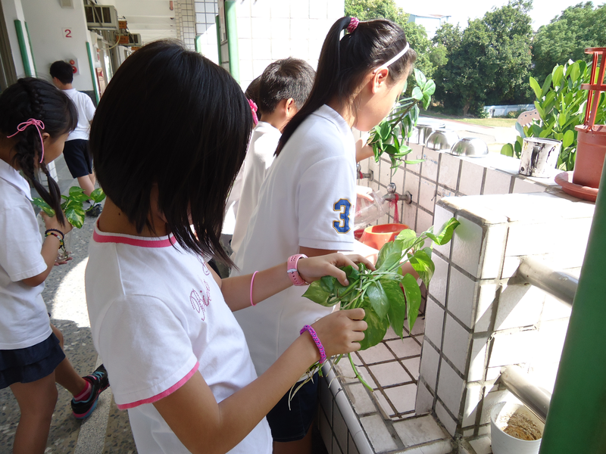
〈二〉整理照顧清洗植物

Slide 4
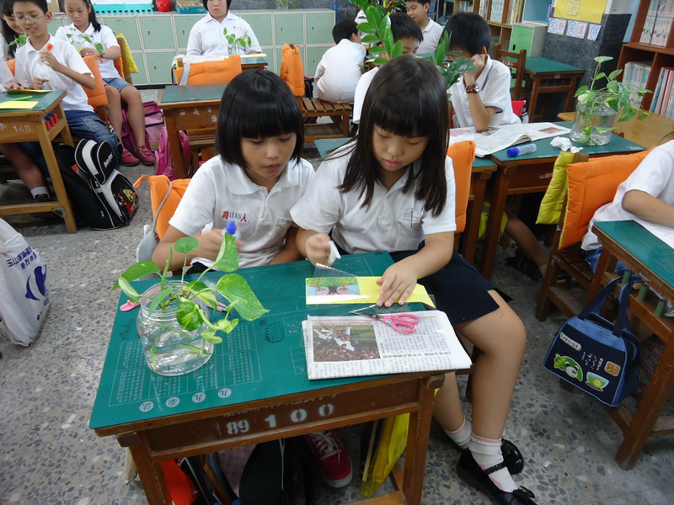
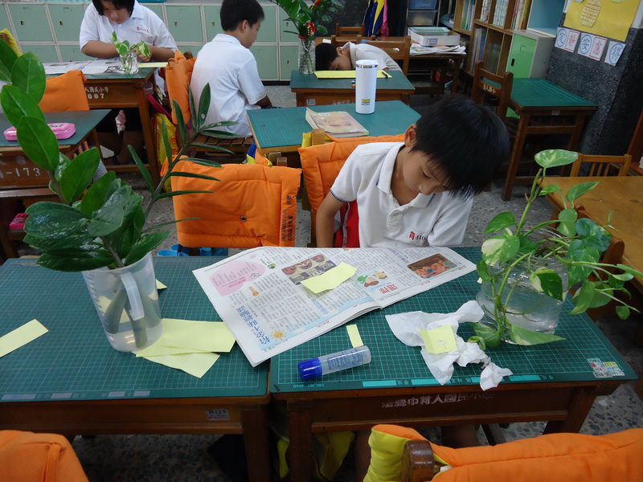
〈三〉兩人一組開始為瓶身用報紙設計主題
讀報結合藝術與人文，把人文帶進讀報

Slide 5
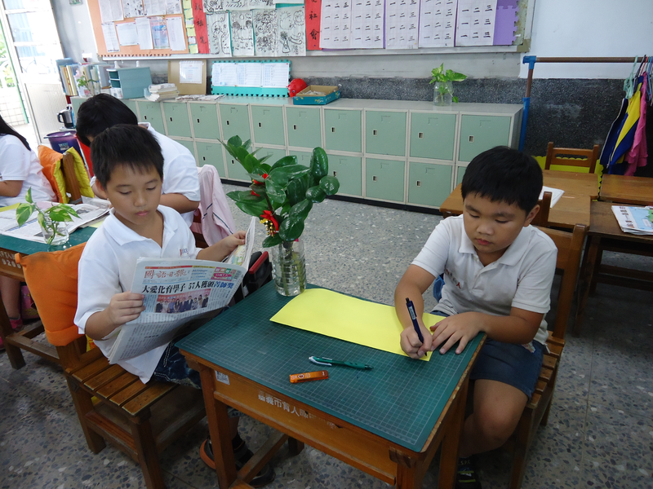
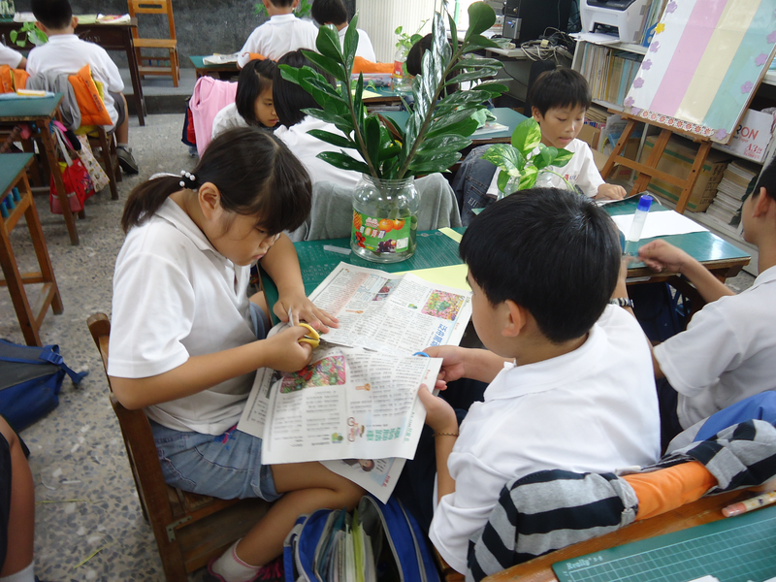
專心選報 合作剪報

Slide 6
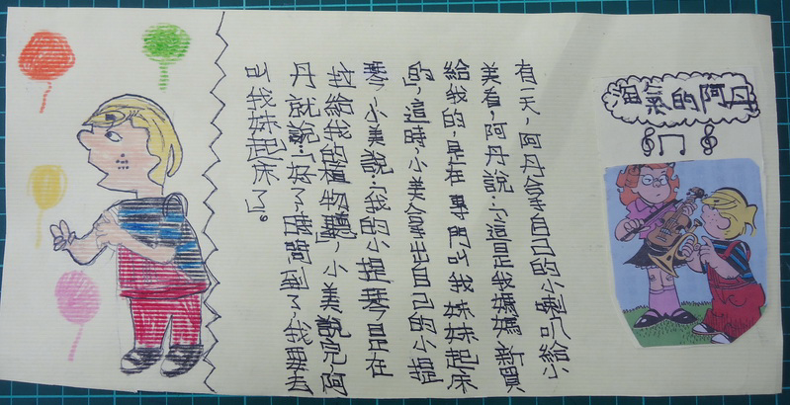
孩子的創意作品_淘氣阿丹故事
童詩創作

Slide 7
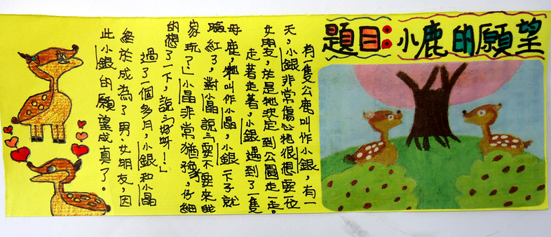
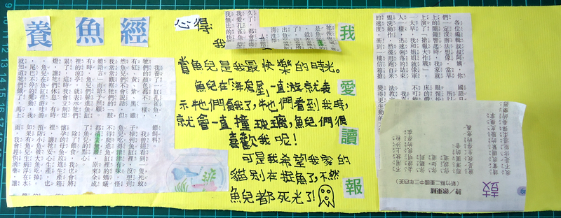
一張圖寫故事
文章心得

Slide 8
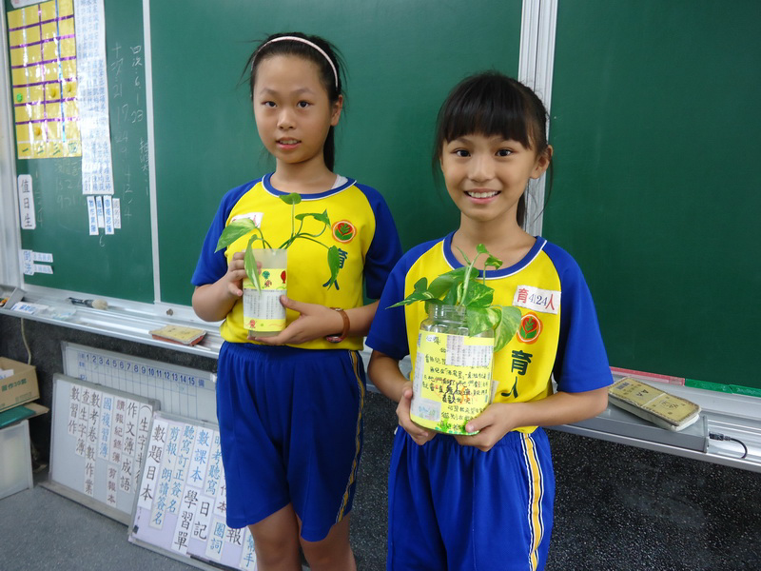
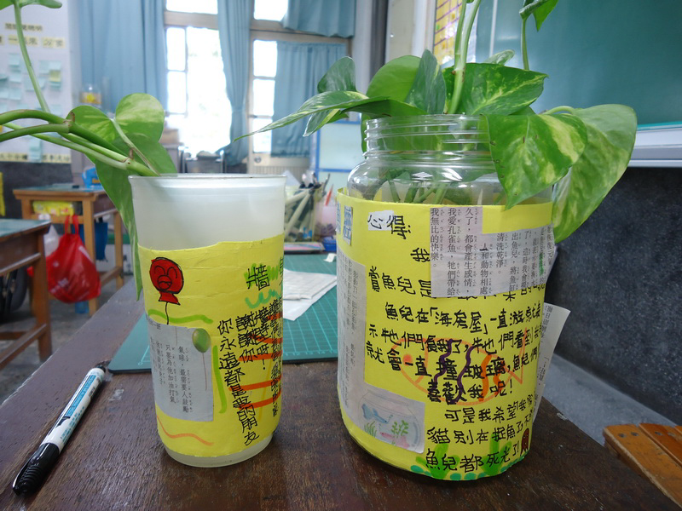
擁「報」幸福感恩教室_ 一盆植物的改變，經過裝飾的瓶子增加了人文

Slide 9
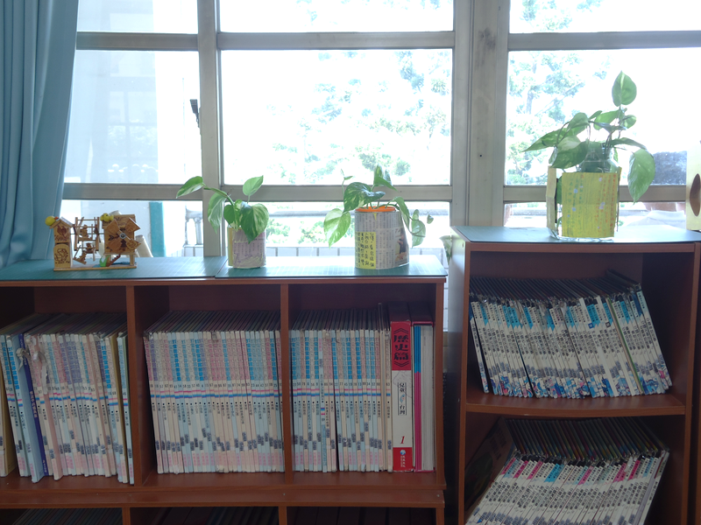
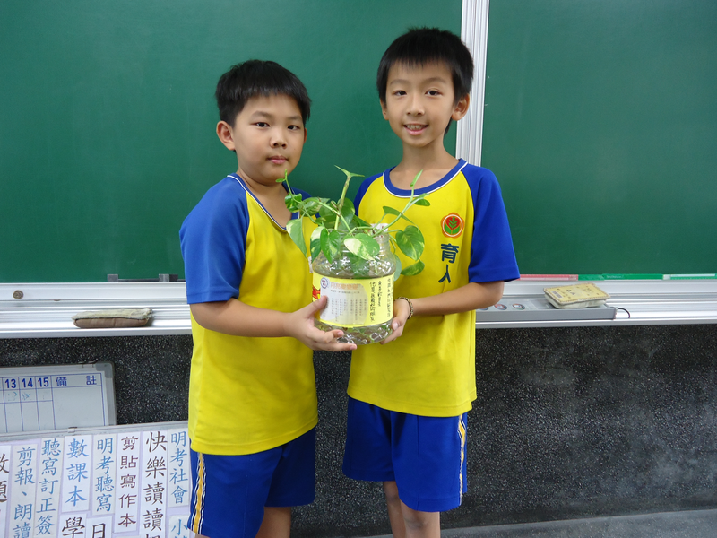
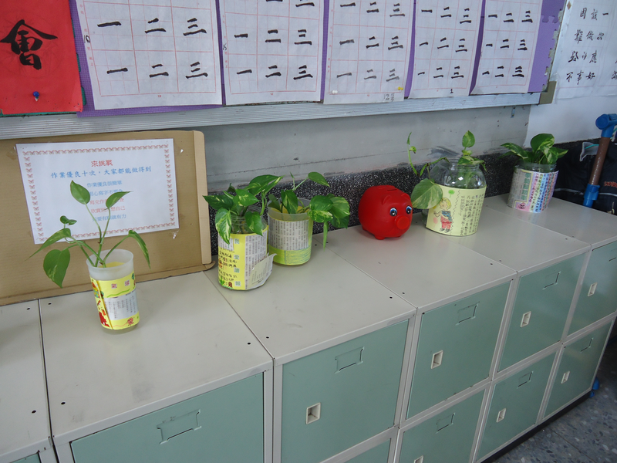
心中有善，就不容易生惡 照顧植物也是照顧自己的心，用讀報裝飾花瓶既環保又人文 教室有植物的陪伴，翠綠的角落，是靜教也是境教。

